Slide 1
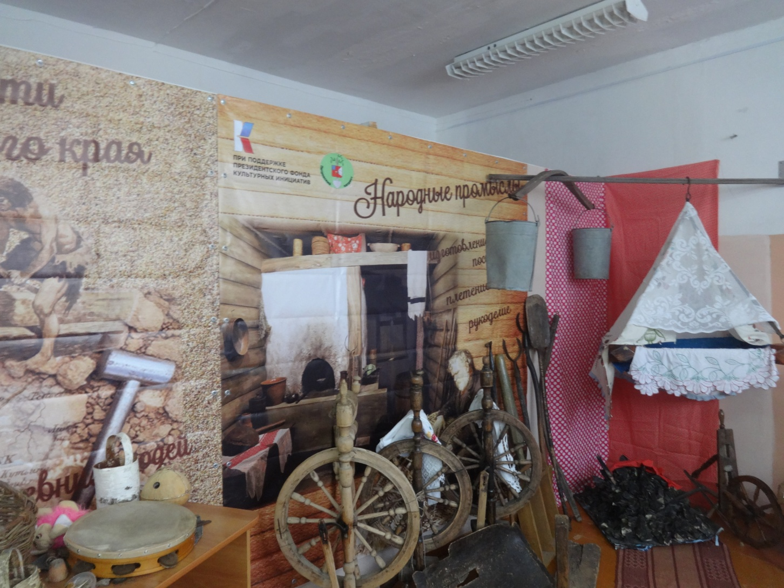
Муниципальное бюджетное учреждение дополнительного образования «Детско-юношеский центр г.Петровска Саратовской области»
Саратовская область, Петровское муниципальное образование, г.Петровск, ул.Гоголя, 53
«Лучший городской школьный музей»

Slide 2

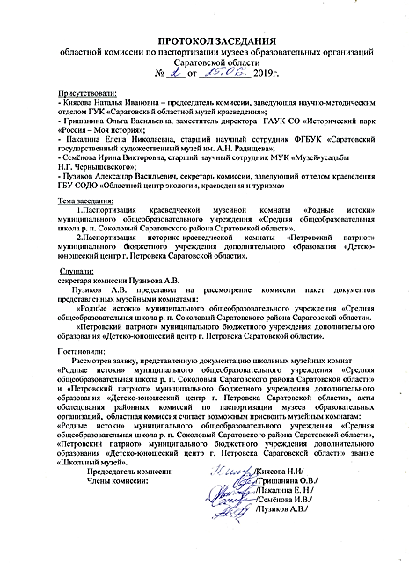
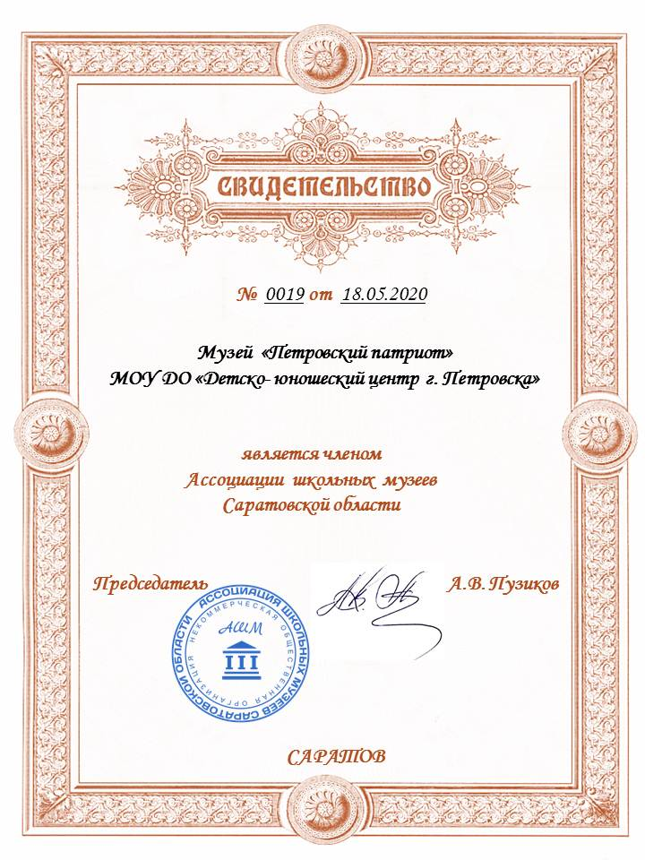
Уставные документы

Slide 3
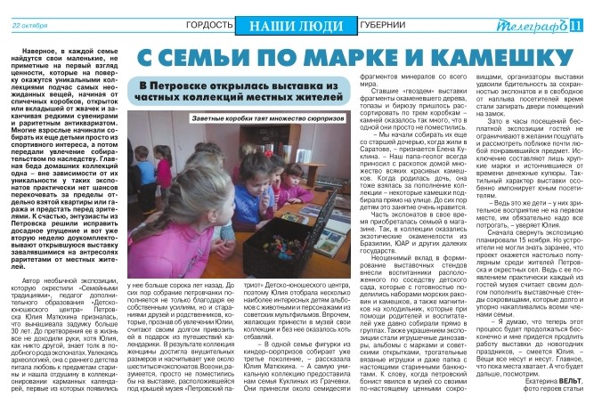
Научная концепция экспозиции и научно-просветительской деятельности историко-краеведческого музея «Петровский патриот»
Основной целью музея является расширение образовательного пространства для учащихся объединений дополнительного образования, создание условий для реального выбора образовательных услуг, обеспечивающих развитие личностных качеств (самоорганизации, аналитического мышления, коммуникативных навыков и др.); приобщение к культуре Малой Родины; духовно-нравственное, патриотическое и гражданское воспитание.
Формы деятельности музея:
1.Изучение родного края (походы, экскурсии, написание творческих и исследовательских работ по архивным данным).
2.Научно-фондовая работа (комплектация, хранение, запись и оформление экспонатов).
3.Экспозиционно-выставочная деятельность (организация тематических выставок, расширение экспозиции за счет новых поступлений, организация выездных выставок в летний лагерь им. А.Гайдара).
4.Экскурсионная (разработка и проведение экскурсий и лекций).
5. Просветительская и культурно-массовая (написание сценариев и проведение театрализованных праздников, круглых столов, ролевых и деловых игр);
6. Собирательская (археологические разведки, сбор артефактов, оформление новых, переданных в дар, экспонатов).
На базе музея проводятся бесплатные обзорные и тематические экскурсии в игровой форме для разных возрастных групп.
Блок 1. Для воспитанников детских садов и учащихся начальной школы:
1. «Здравствуй, музей!»
2. «Как жили древние люди».
3. «Русская изба – легенды и загадки».
4. «История посуды – материалы, форма, декор».
5. «От ухвата до корзины» - предметы быта и их особенности в Петровском крае.
6. «Утюги железные, рубели деревянные…».
7. «Русская игрушка».
8. «Вышивка и пряденье».
9. «Самовар – традиции волжского чаепития».
10. «Великая Отечественная война – память навсегда».
Время экскурсии – 20-30 минут.
Блок 2. Для учащихся средних классов школ г.Петровска и района
1. «История России в эпохах и народах».
2. «Археология Петровского края – памятники и находки».
3. «Петровский край от основания до Великой победы в 1945 году».
4. «От ухвата до корзины» - предметы быта и их особенности в Петровском крае.
5. «Утюги железные, рубели деревянные…».
6. «Русская игрушка».
7. «Вышивка и пряденье».
8. «Самовар – традиции волжского
чаепития».
9. «Великая Отечественная война
– память навсегда».
Блок 3. Для учащихся старших классов
школ и колледжей
1. «История России в эпохах и народах».
2. «Древности Петровского края».
3. «Петровский край от основания
до Великой победы в 1945 году».
4. «Народы Петровского края».
5. «От ухвата до корзины» -
предметы быта и их особенности
в Петровском крае.
6. «Ремесла: традиции и особенности.
7. «Самовар – традиции волжского
чаепития».
8. «Великая Отечественная война
– память навсегда»

Slide 4
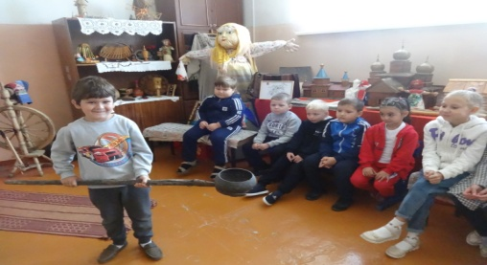
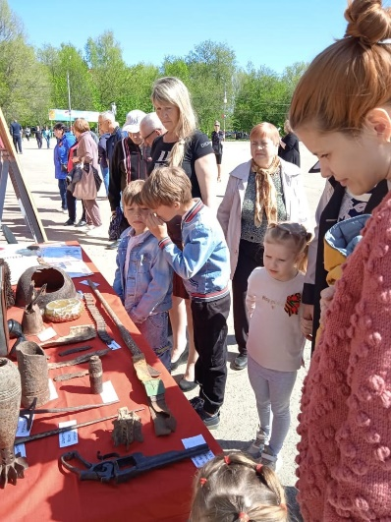
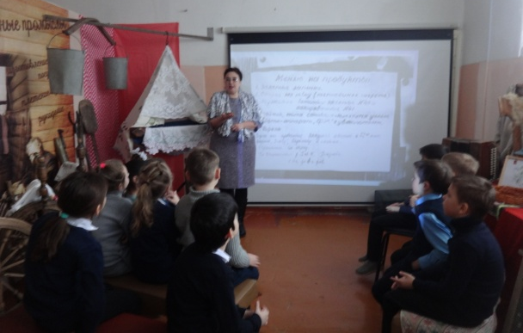
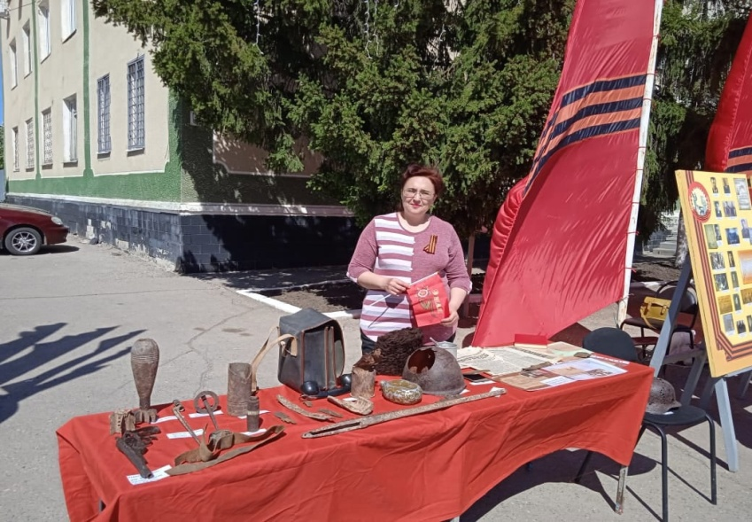
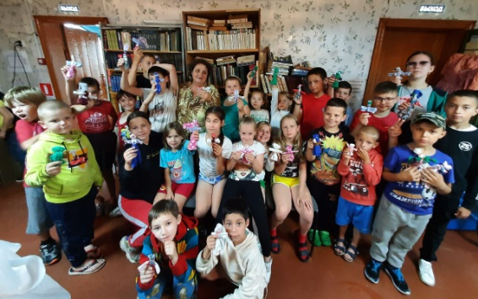
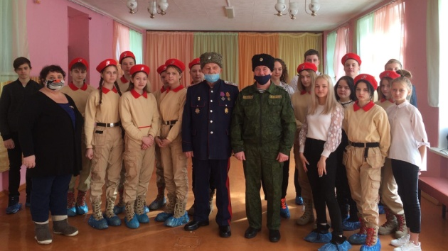
Направления деятельности музея
Основные формы работы:
1.Обзорные и тематические экскурсии
2.Игровые программы с интерактивными
элементами
3.Уроки мужества и истории
4.Театрализованные мероприятия
5.Круглые столы.
6.Исторические квесты.
7.Тематические выставки.
8.Собирательская работа.
9.Участие в грантовских проектах.
https://dyutz-petrovsk.profiedu.ru/
Социальное партнерство
1)Совместные проекты с РМО историков и географов г.Петровска.
2)Сотрудничество с преподавателями школ и филиала СГТУ им. Ю.А.Гагарина
(организация и проведение Круглых столов, семинаров, конференций, лекций).
3)Совместные массовые мероприятия с Сельским Домом Культуры села Грачевка
(«День села», «День семьи», «Новый Год», «Рождество», квест «Толерантность», исторические уроки мужества, литературные гостиные).
4)Сотрудничество с саратовскими турфирмами: «Светлица» и «Золотая ветвь» (разработка и внедрение новых маршрутов по городу Петровску и Петровскому району Саратовской области).
5)Разработка коллективных проектов и совместное проведение мероприятий в лагере им. А.Гайдара с Петровским Станичным Казачьим обществом.
6)Поддержка связей с Областными организациями:
- Саратовским Областным музеем краеведения;
- Нижневолжским археологическим обществом;
- Историческим Экспертным советом;
- Экологическим центром;
- Центром областного туризма.
(организация совместных конкурсов, научная обработка экспонатов, публикации в популярных и научных изданиях, участие в археологических экспедициях).
Все материалы выкладываются на сайт ДЮЦ для дистанционной работы с обучающимися.
Коллекция музея комплектовалась педагогами ДЮЦ Матюхиной Юлией Алексеевной и Кудашкиной Еленой Владимировной из шести источников:
1.Предметы быта и орудия труда XVIII-XX веков, собранные в селах Сосновоборское, Грачевка, Николаевка. В основе предметов быта – коллекция, переданная в ДЮЦ в 2018 году учителем истории школы села Сосновоборское Денисовой Ольгой Николаевной.
2.Археологические артефакты – случайные находки и сборы в Петровском районе и других районах Саратовской области. Помощь оказывал археолог Захариков Андрей Петрович.
3.Винтажные предметы (одежда, обувь, бижутерия, открытки, игрушки, детская коляска), а также предметы мебели и интерьера (картины, комод, стол, тумбочка, швейная машинка, зеркало), переданные в дар жителями села Грачевка и г.Петровска.
4.Экспонаты периода Великой Отечественной войны – сборы под Волгоградом на месте Сталинградской битвы, в Ленинградской области на Невском пятачке, письма и документы, собранные педагогами ДЮЦ.
5.Артефакты по истории пионерского и комсомольского движения – из архивов ДЮЦ.
6.Старинные новогодние украшения – собраны сотрудниками ДЮЦ, переданы в дар посетителями музея.

Slide 5
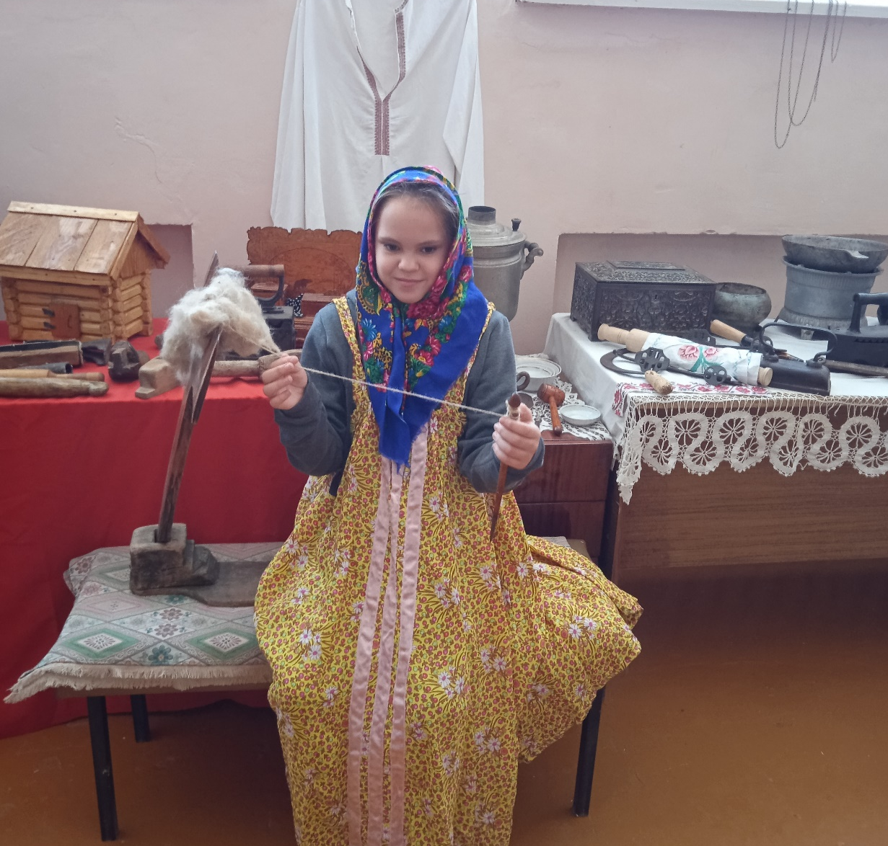
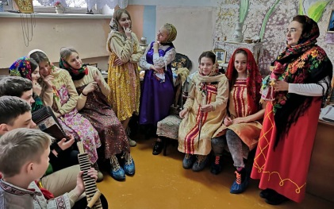
Жизнь и деятельность музея «Петровский патриот»
Разделы экспозиции
1.Древности Петровского края
(палеонтология и археология).
2.Петровский край в XVIII-XIX веках.
3.Петровск в XX столетии.
4.Великая Отечественная война.
5.История пионерского и комсомольского
движения.
6.Местные промыслы.
Основной фонд музея
Составляет 1434 единиц хранения:
- окаменелости;
- археологические артефакты;
- предметы быта;
- ремесленные и сельскохозяйственные орудия;
- одежда и обувь;
- документы и фотографии;
- пионерская и комсомольская атрибутика;
- осколки снарядов времен Великой Отечественной войны.
Наиболее ценными экспонатами являются:
- палеонтология из карьера мелового периода близ села Озерки;
- кварцитовые орудия труда эпохи палеолита;
- фрагменты глиняной посуды эпохи бронзы и периода Золотой Орды;
- ручные прялки, включая традиционную прялку немцев Поволжья, ухваты и утюги, коромысла и рубеля, глиняная посуда и ступа;
- железные коньки-снегурки, самовар фабрики «Баташов», железные рукомойники, чугуны;
- старообрядческая икона-складень;
- фарфоровая посуда конца XIX столетия;
- вышитые рубахи, салфетки и рушники;
- дорожный сундук;
- лапти и валенки;
- книги и тетради начала XX столетия;
- мебель и зеркала начала XX столетия;
- подлинные фотографии и документы периода Великой Отечественной войны;
- пионерская атрибутика и школьная форма середины XX столетия;
- старинные новогодние и детские игрушки;
- проигрыватель с пластинками, радиоприемник, швейная машинка, посуда середины XX столетия.
Музей Петровский патриот – страница на сайте ДЮЦ
http://www.youthcenterpetr.ru/muzey-petrovskiy-patriot
Фотогалерея «Родники и карьеры Саратовской области»
https://drive.google.com/drive/folders/1t2aZxofqJkIR6z4h3L1dcTdHKO0wAql_
Фотовыставка «Послевоенные игрушки»
https://drive.google.com/drive/folders/1nnyW7xRnj8b5rLhQu5g9T_OLcxA2XYZo
Труженик тыла Вера Ивановна Ромахина
https://drive.google.com/drive/folders/1ki75QZUW2_TjI-pGEvrNg13axOY3-P5N
Исторический экскурс «Великая Отечественная война»
https://drive.google.com/drive/folders/1YUcMgSv54tMyEx2-TEuE44ZUSr6Githg
Виртуальная экскурсия «Дорогами войны»
https://drive.google.com/drive/folders/1UYQNgYdGiWrjU3kLvtWlVnMitaxgMQgM
Праздник «Светлая Пасха» Фотоматериалы
https://drive.google.com/drive/folders/1BG1eISOYvaWb6ah3TF8ouD7a5u6Yqegr
Виртуальная фотовыставка «Рябиновый Петровск»
https://drive.google.com/drive/folders/1eCly7SsuFhvDMeFylFB3kBN5iVjQmVVc
Виртуальная экскурсия «Брестская крепость»
https://drive.google.com/drive/folders/1U8tdNd0EPhcLdak4Qz96iczK3VndyetC
Ярмарка русских ремесел
https://vk.com/feed?w=wall-78087725_978
День защитника Отечества – Урок мужества с казаками
https://vk.com/id429788368?z=photo429788368_457239574%2Falbum429788368_00%2Frev
Видеоролик на конкурс музеев
https://youtu.be/CsUsHEitNx0
https://disk.yandex.ru/i/T8FWr1ykAJxS8w
Работа в ДОЛ им. А.Гайдара
http://www.youthcenterpetr.ru/muzey-petrovskiy-patriot

Slide 6

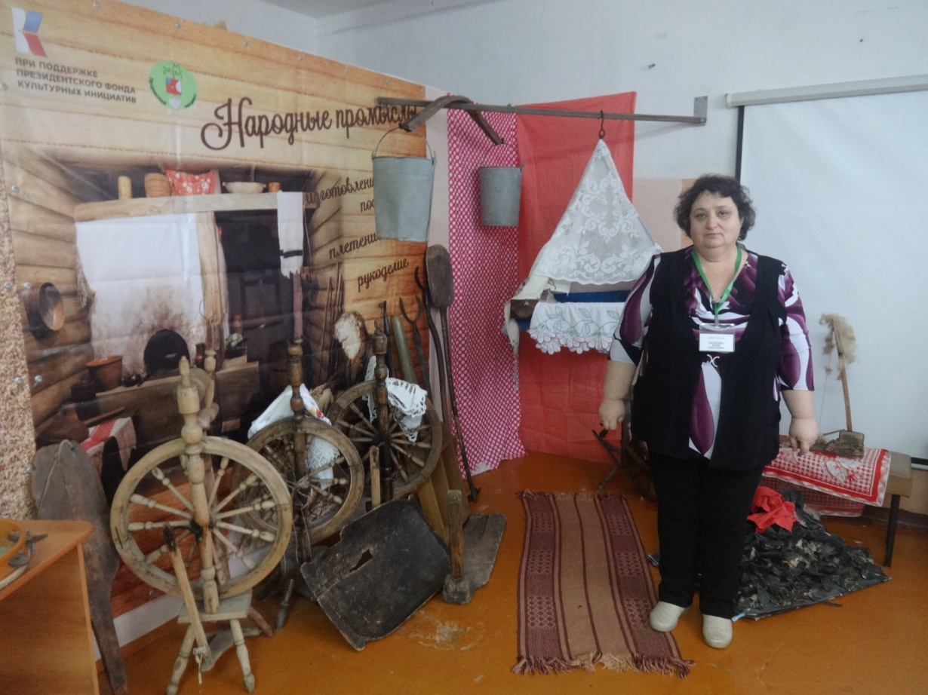
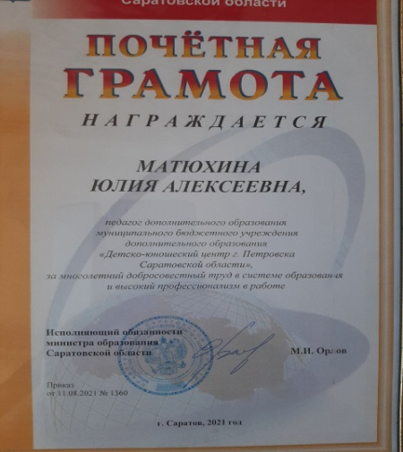
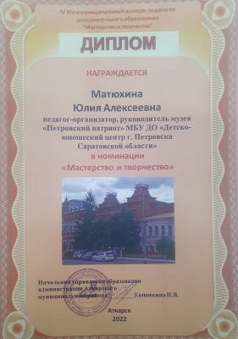
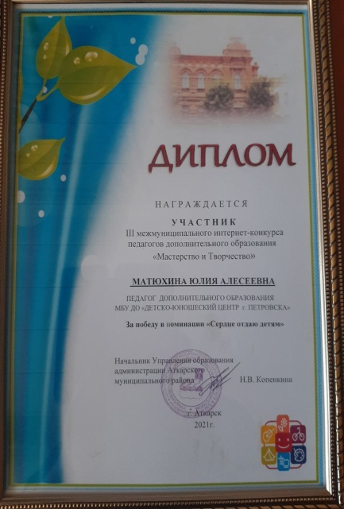
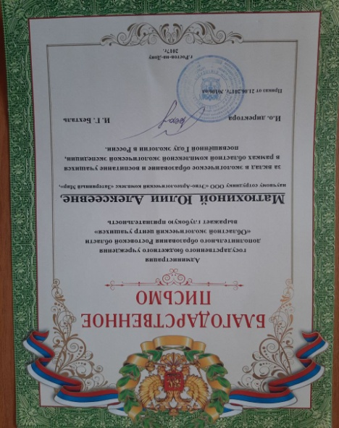
Руководитель музея Матюхина Юлия Алексеевна
Образование - Саратовский университет имени Н.Г.Чернышевского. Специализация – историк, преподаватель истории и обществознания
Годы учебы: 1982-1987. Общий стаж работы – 40 лет, педагогический – 24 года.
С 1988 по 2003 – научный сотрудник Саратовского музея краеведения, 1994-2003 - педагог дополнительного образования Дворец творчества детей и молодежи, г.Саратов, руководитель детского объединения «Синегорцы» (археология и туризм). 2002-2004 – зав. сектора по туризму в НПЦ при Министерстве культуры Саратовской обл. 2004-2014 - старший научный сотрудник, полевой археолог, Нижневолжское археологическое общество. 2007-2016 - Индивидуальное предприятие археологической направленности. 1995-2019 – гид-экскурсовод в турфирмах г.Саратова. 2011-2017 - учитель истории и обществознания МБОУ СОШ с.Грачевка Петровского района Саратовской области. 2007-2017 - педагог-экскурсовод, Этно-археологический комплекс «Затерянный мир» Ростовской области. 2017 - педагог дополнительного образования – МБОУ ДО «Детско-юношеский центр г.Петровска Саратовской области».
Достижения:
1.Имеются научные труды по археологии, педагогике, туризму. Два учебника «Музееведение» и «Индустрия туризма» применяются для учащихся среднеспециальных учебных заведений туристского профиля России.
Всего:
9 печатных статей по археологии (Золотая Орда), 4 – по музейной педагогике, 8 – по школьной педагогике.
10 научно-популярных книг по истории России, педагогике, туризму, истории кулинарии.
Исследовательская статья «Древности Петровского края» в «Петровских вестях» - 2014 год.
2.В течение 23 лет – участие в полевых экспедициях в Саратовской, Ростовской, Тверской областях, в Крыму и Ставропольском крае.
3.Разработка коммерческих театрализованных экскурсий «Путешествие в прошлое». Всего за 10 лет работы проведено более 100 мероприятий для школ Саратова и области и туристских групп на Алексеевском городище и на озере Став (г.Энгельс).
4.Выиграно два грантовских проекта: «Половецкий стан» - 1999 год и «Путешествие в прошлое» - 2001 год (совместно с клубом исторического фехтования «Покровская Застава», г.Энгельс).
5.Участие в Региональных конкурсах педагогического мастерства «Сердце отдаю детям»: 1998 год – выход в финал, 2012 год – 3 место, 2019 год – 2 место.
6.Руководство музеем «Петровский патриот» при ДЮЦ г.Петровска (создание экспозиции, составление Книги описей, разработка Устава, организация авторских тематических экскурсий и театрализованных мероприятий). Проведение музейных уроков мужества, Круглых столов, игровых программа. По итогам работы Музей вошел в Ассоциацию школьных музеев Саратовской области.
10.Почетные грамоты и дипломы всех степеней и уровней.

Slide 7
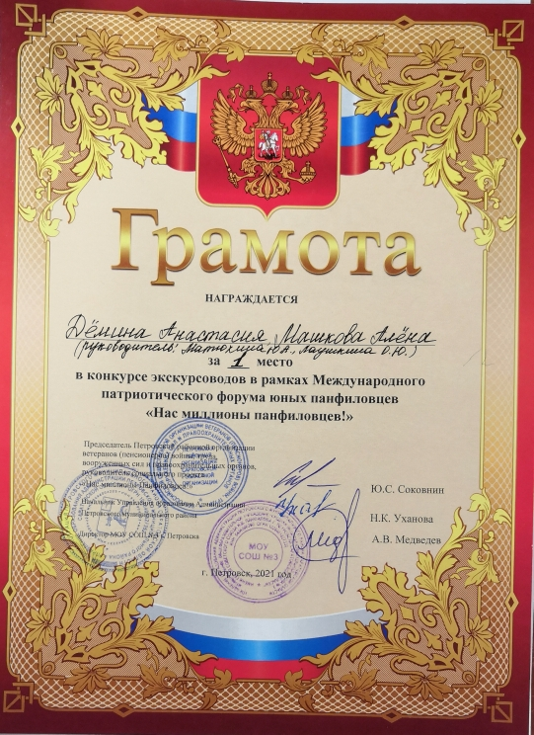

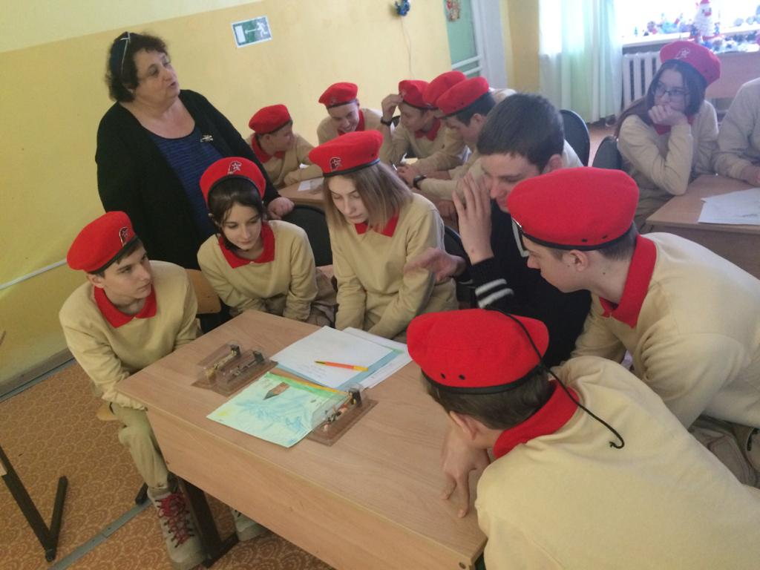
Самые активные и креативные помощники музея «Петровский патриот» – обучающиеся 10 класса школы №8 г.Петровска, юнармейцы, вместе со своим классным руководителем Захаровой Ольгой Геннадиевной. На протяжении трех лет, с 7 класса, ребята являются постоянными участниками конкурсов, конференций, открытых уроков, и за это время достигли блестящих результатов: получены дипломы за призовые места, сняты видеоролики, информация размещается в соцсетях.
Демина Анастасия и Машкова Алена признаны лучшими экскурсоводами на Международном конкурсе «Нас миллионы панфиловцев!»

Slide 8
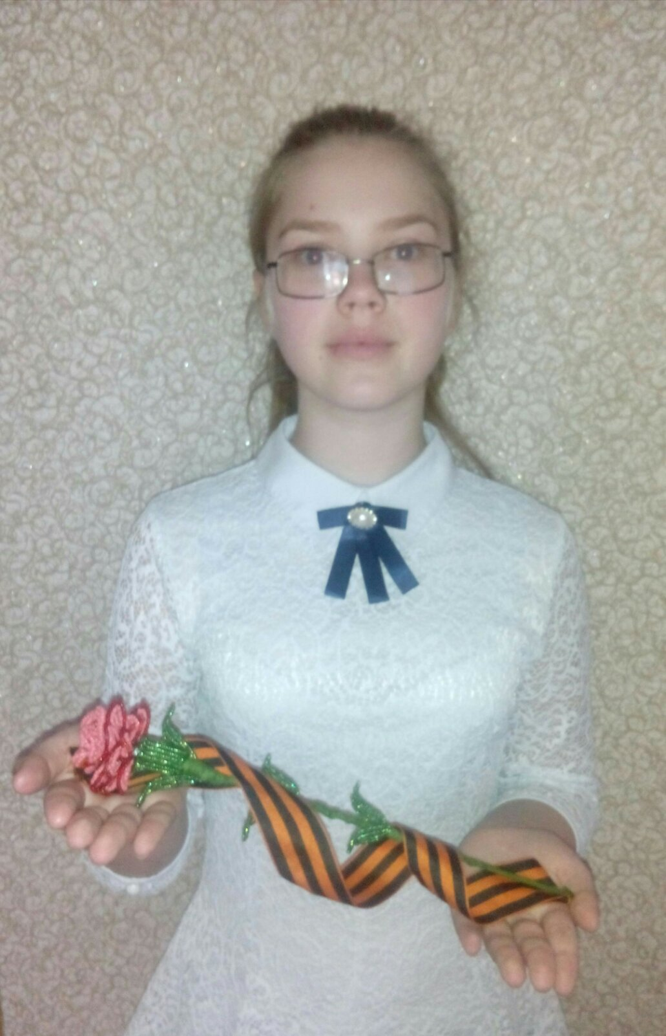
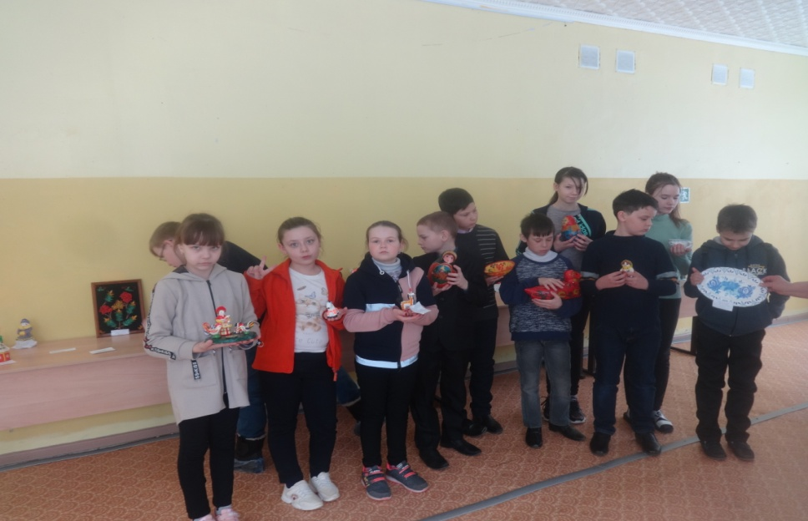
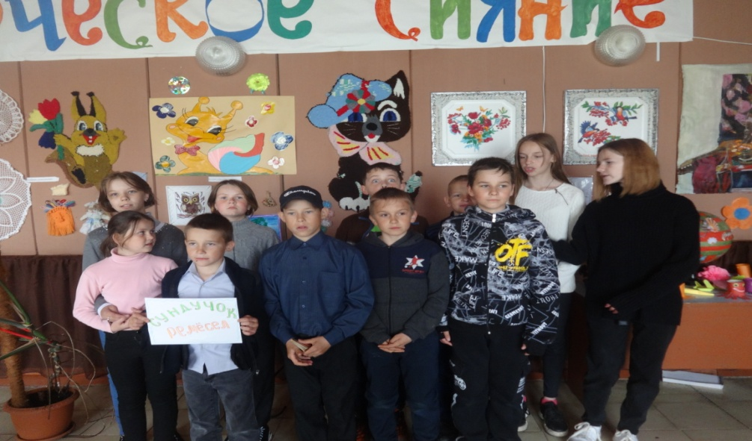
Творческие таланты проявляют и обучающиеся школы села Грачевка, где уже 10 лет ведутся занятия кружка «Искатели» туристско-краеведческой направленности. Ребята часто посещают музей, изучают местный краеведческий материал, пишут интересные исследования. Одной из активных участниц работы музея «Петровский патриот» на протяжении четырех лет являлась Щепакина Снежанна, в 2022 году закончившая 9 классов. Сейчас растет новая смена – пяти- и шестиклассники вместе с руководителем продленной группы Щепакиной Антониной Владимировной

Slide 9
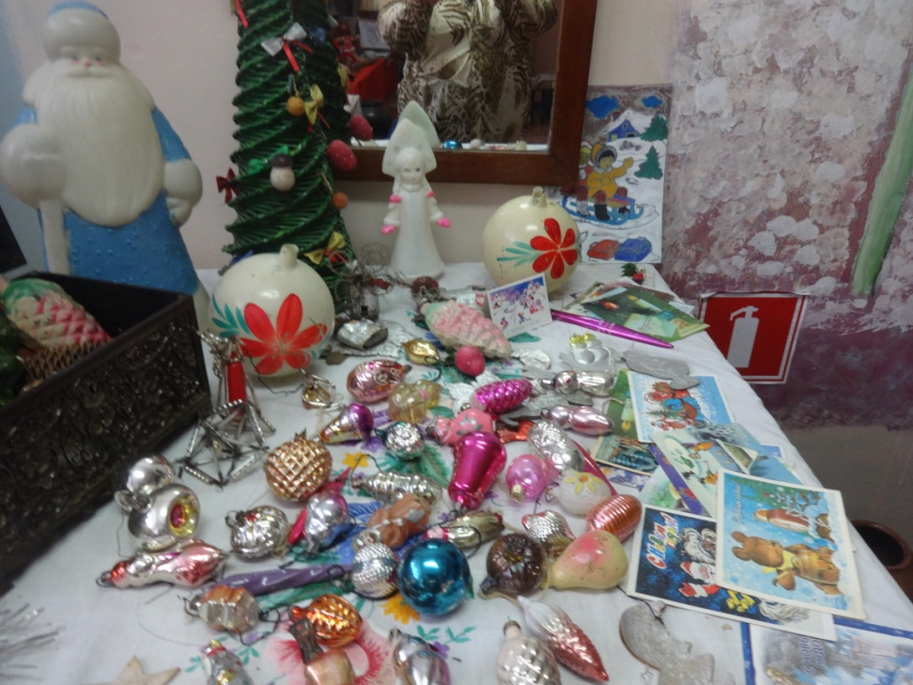
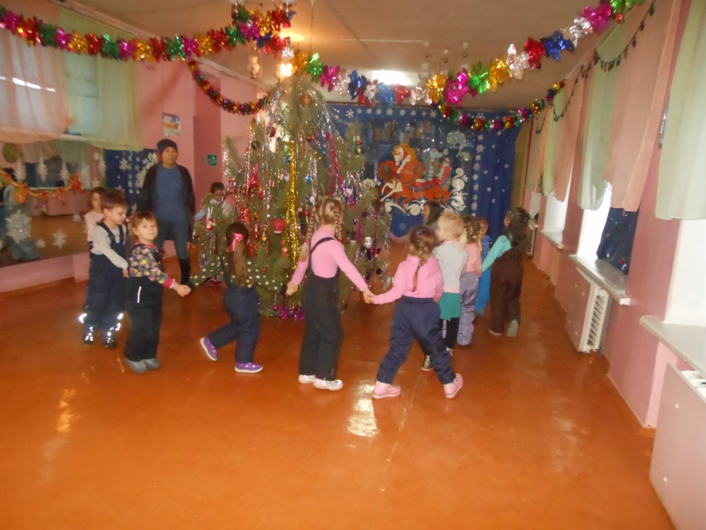
Новый Год на старый лад, или
Путешествие в страну старинных новогодних украшений

Slide 10
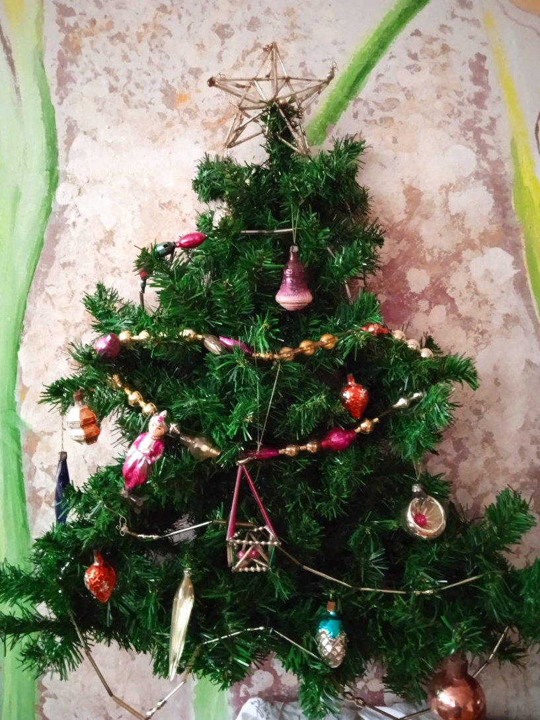
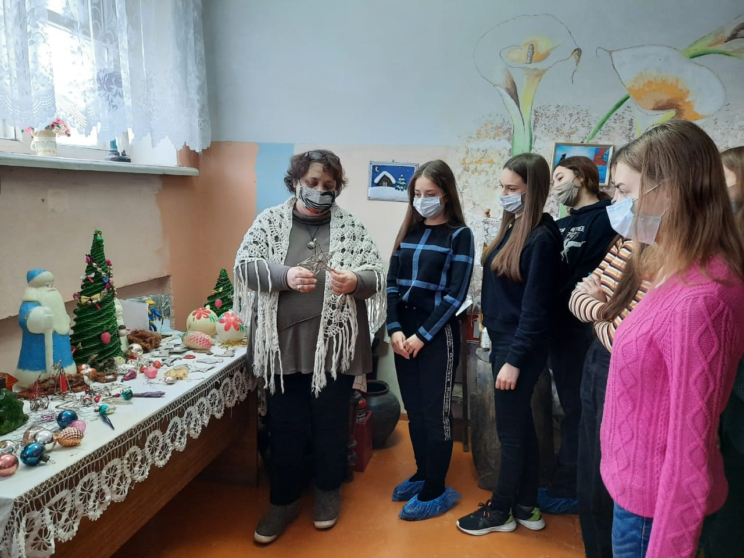
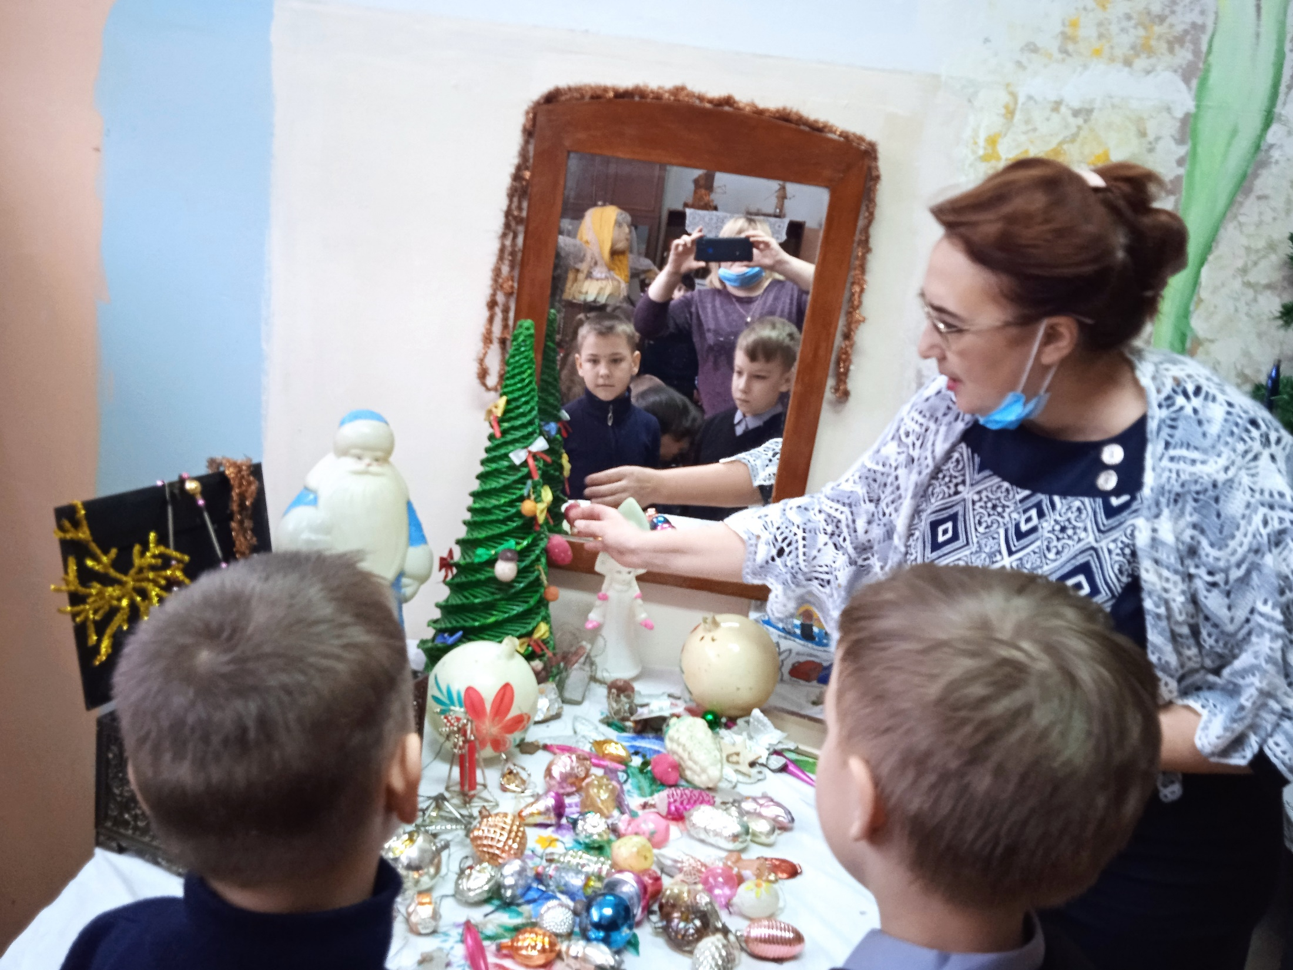
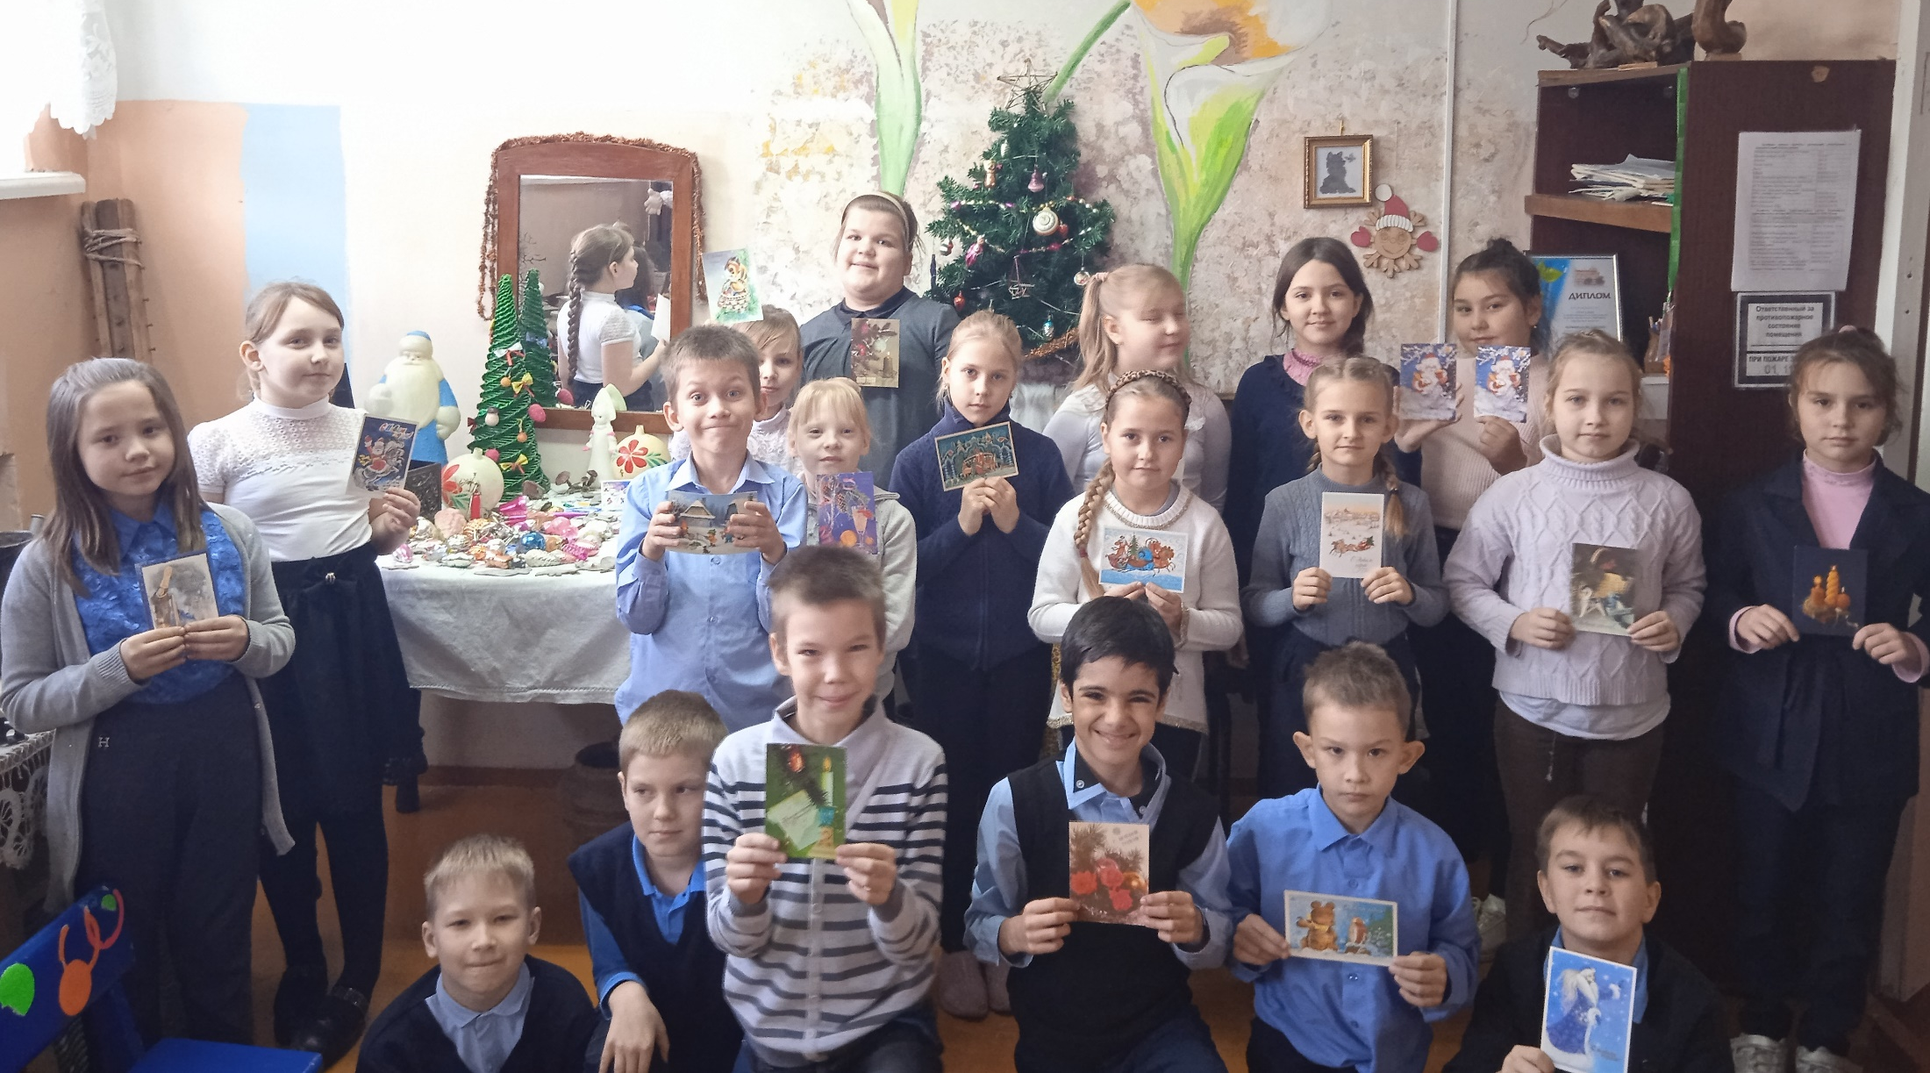
Тематическая выставка «Старинные новогодние игрушки» проходила в реальном и онлайн-формате в декабре-январе уже три раза и стала традиционной. На базе выставки проводятся интерактивные экскурсии и театрализованные мероприятия. Многие посетители, став гостями выставки, приносят в дар музею старинные игрушки из семейных коллекций; количество экспонатов, среди которых много уникальных, выросло до пятисот. За все время работы выставки ее посетило более семисот человек (воспитанники детских садов, школьники, студенты, родители, педагоги, гости Петровска)

Slide 11
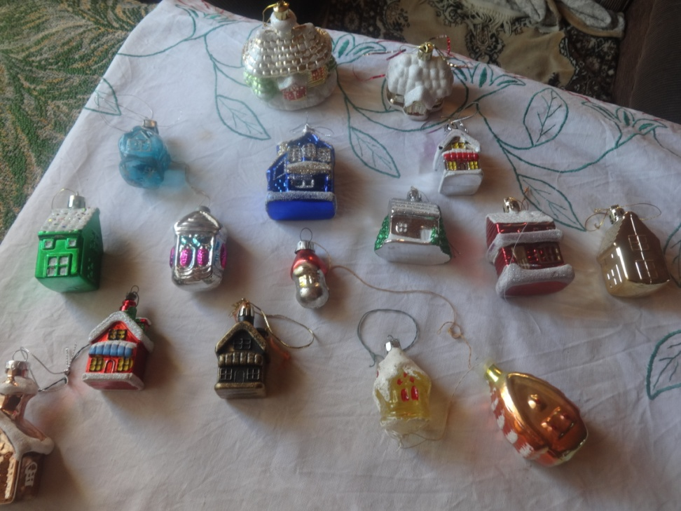
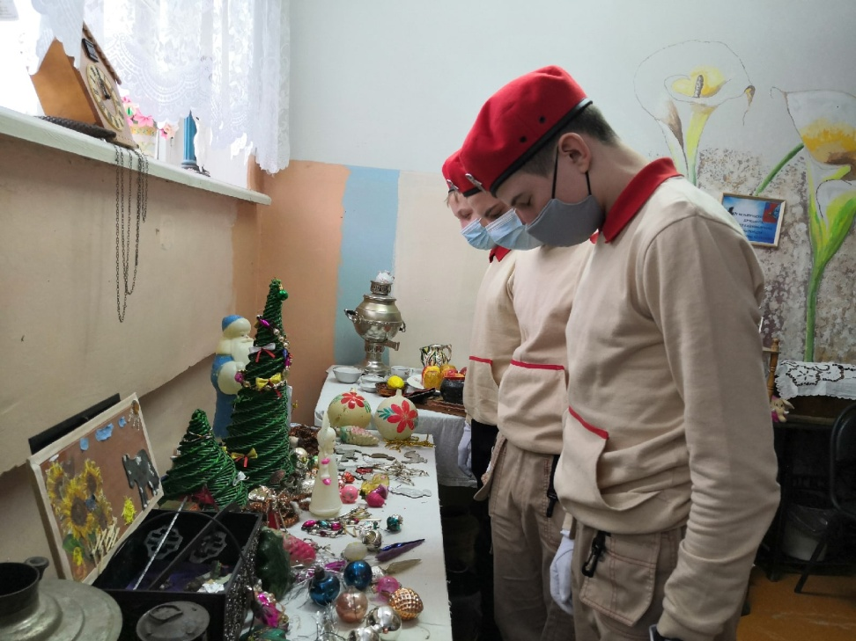
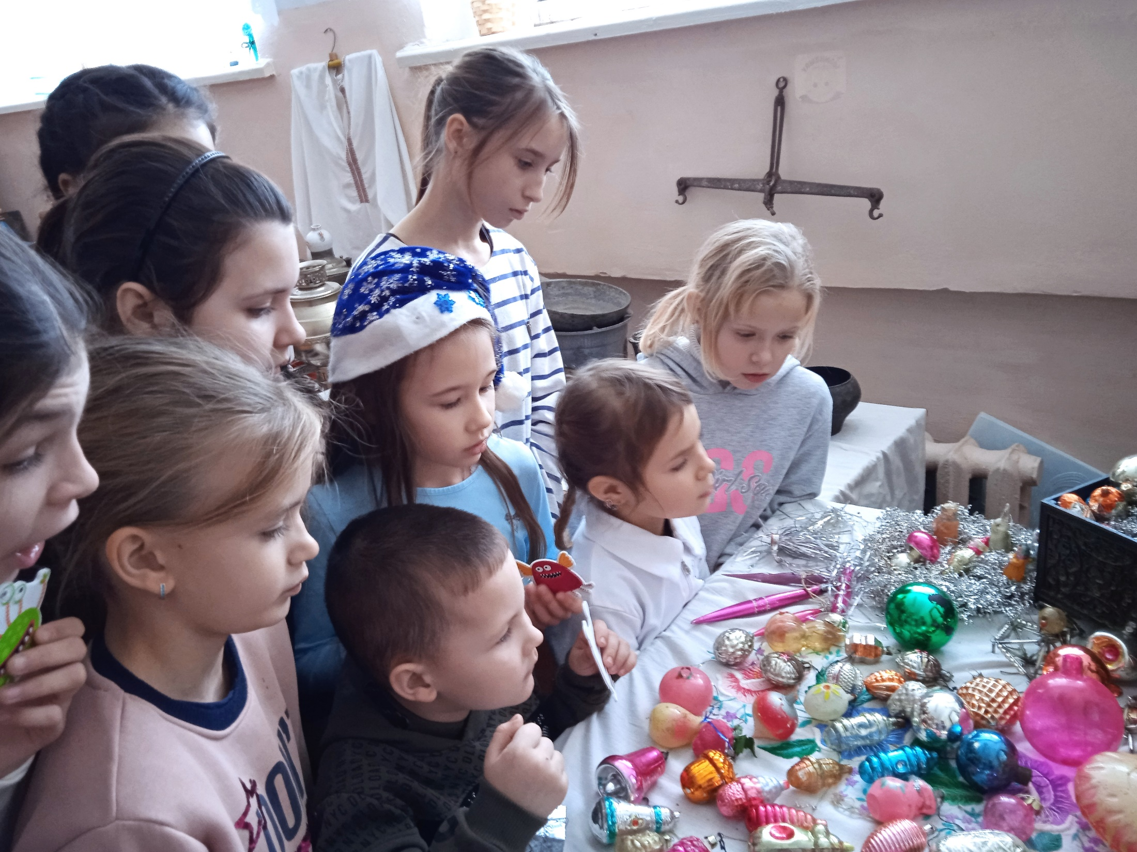
У всех есть дома свой семейный клад —
Богатым от него никто не станет,
Но бережно сокровища хранят
В коробке или в старом чемодане.
Они хрупки, блестящи и тонки,
И красоты волшебно-филигранной!
Они разбиться могут на куски,
И жалко их бывает несказанно!
Их ценность не в каратах, не в цене,
Но, нам передаваясь по наследству,
Они рождают трепет в глубине,
Что дорог и знаком любому с детства.

Slide 12
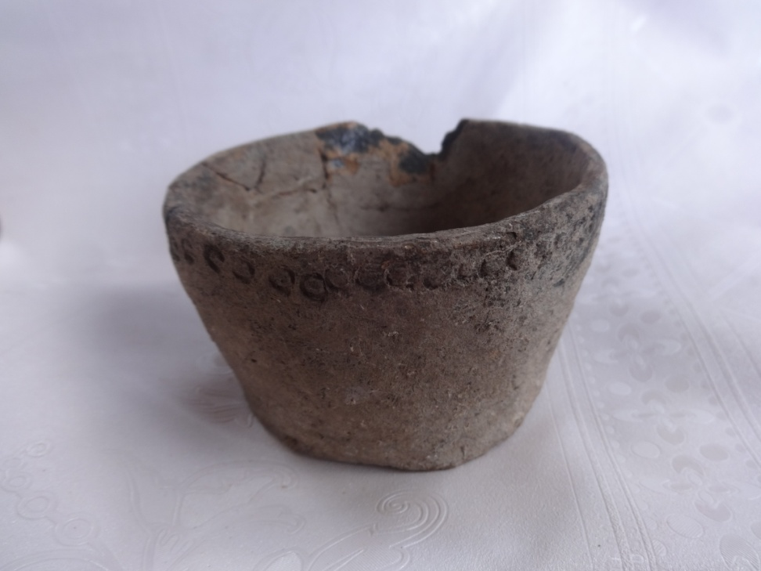
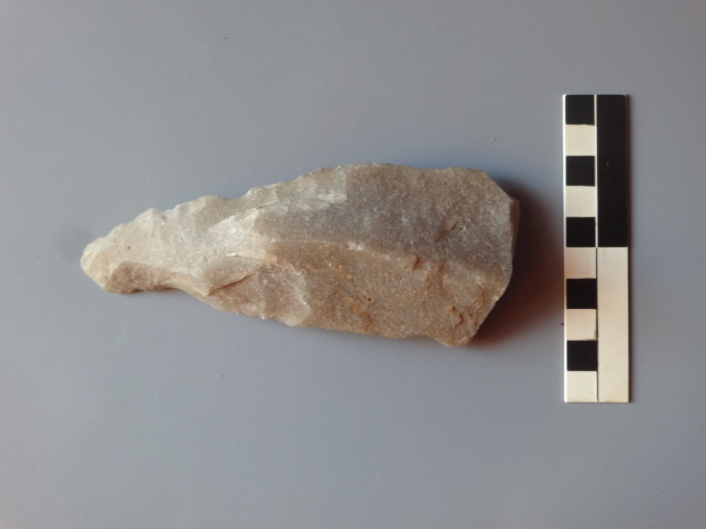
Каждый музей гордится своими экспонатами; есть уникальные артефакты и в музее «Петровский патриот». Расскажем о самых ярких.
Первые два – археологические находки.
Горшочек лепной сероглиняный эпохи раннего железного века. Орнамент выполнен вдавливанием трубочки. Предположительно – эпоха сарматов (кочевых племен III в. до н. – IV в. н.э.). Случайная находка в Правобережье Саратовской области. Обнаружен участниками экспедиции, кружковцами Саратовского музея краеведения в 1990-х гг.
Скол пластинчатый кварцитовый с дорсальной оббивкой. Палеолит ( конкретно датируется приблизительно 100-50 тысяч лет назад). Стоянка-мастерская близ с.Непряхино Озинского района Саратовской области. Обнаружен в осыпи оврага рядом со стоянкой в 1980-х гг. при археологических разведках местности.

Slide 13
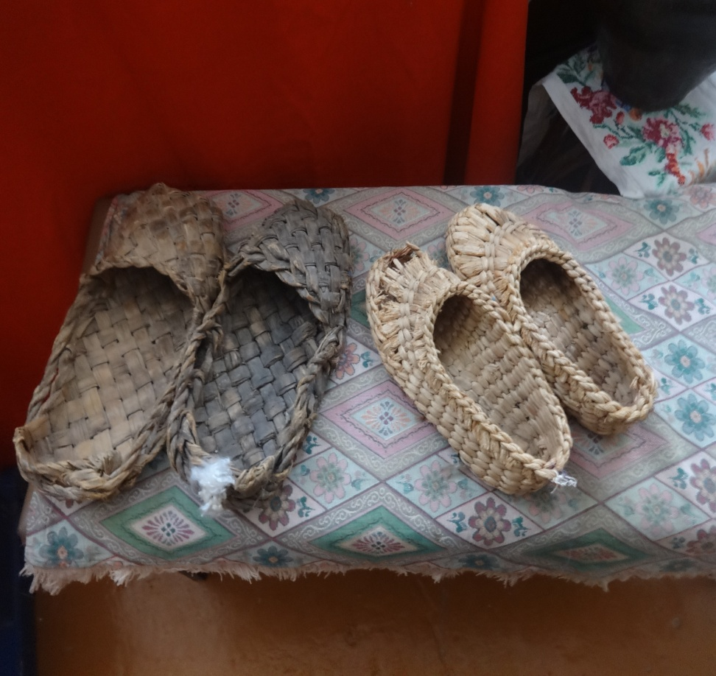
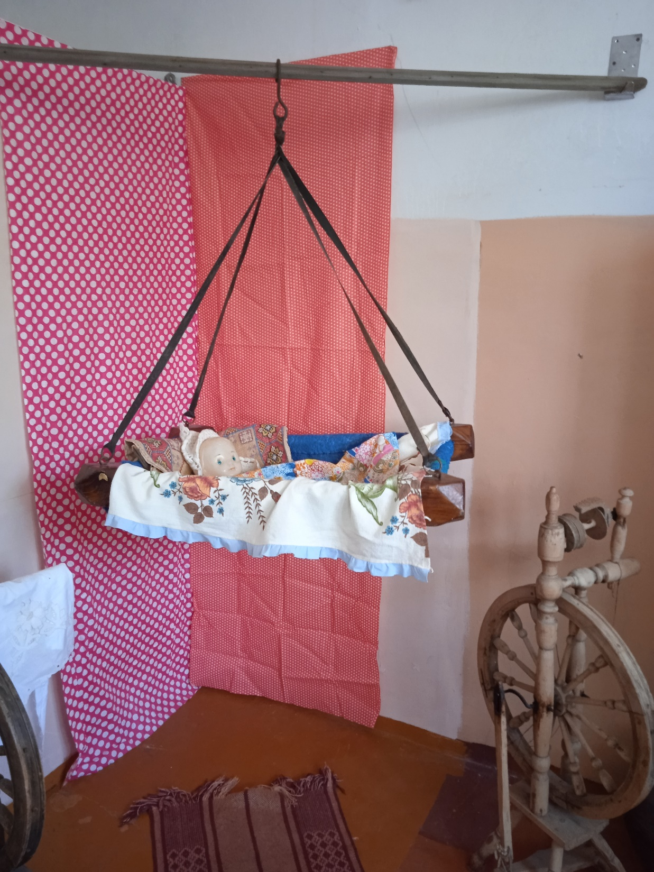
Следующие предметы относятся к этнографическим артефактам
Лапти каждодневные и праздничные. Выполнены местными мастерами в конце XIX века. Привезены из села Сосновоборское Петровского района Саратовской области.
Люлька-зыбка из дерева на кожаном подвесе. Привезена из села Сосновоборское Петровского района Саратовской области. В Саратовской области существовал местный термин – «убаюкалка».

Slide 14
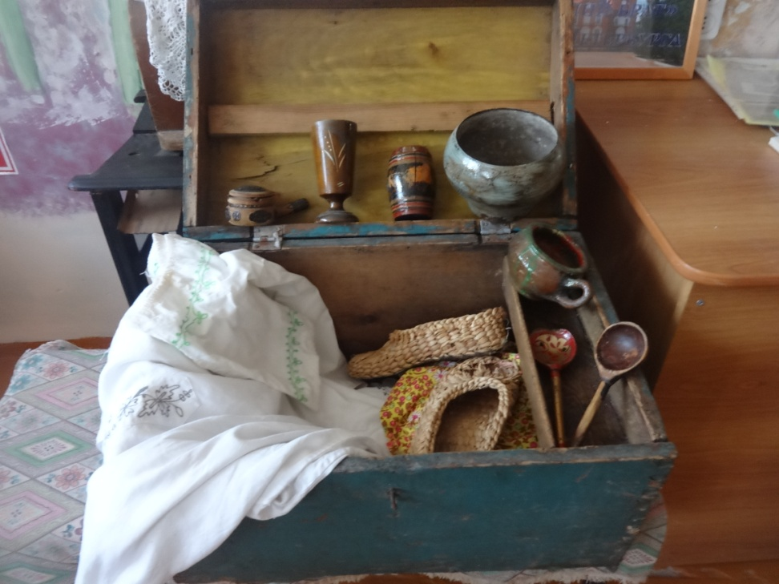
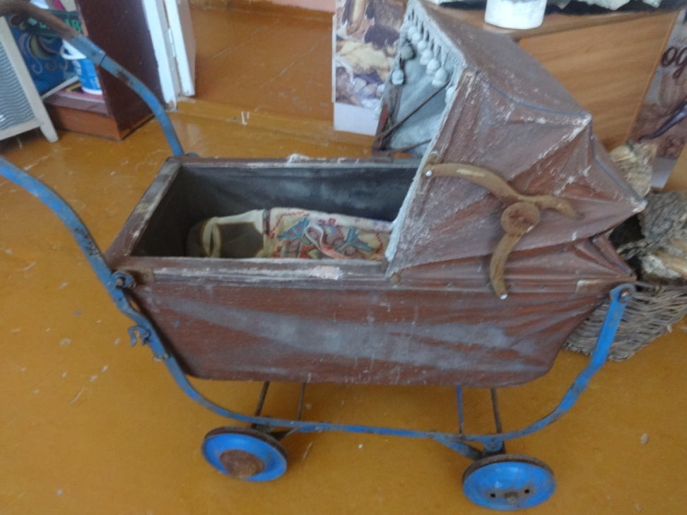
Интересные артефакты первой половины XX столетия
Дорожный сундук с двумя внутренними отделениями и наружним замком. Бытовал до начала XX столетия, обнаружен в Петровске в старом доме. Передан в дар педагогом ДЮЦ Еленой Кудашкиной.
Детская кожаная коляска. 1930-е гг. Принадлежала жительнице г.Петровска и передавалась по наследству на протяжении десятилетий. Затем долгие годы хранилась на чердаке дачного домика. Передана в дар учителем Захаровой О.Г.

Slide 15
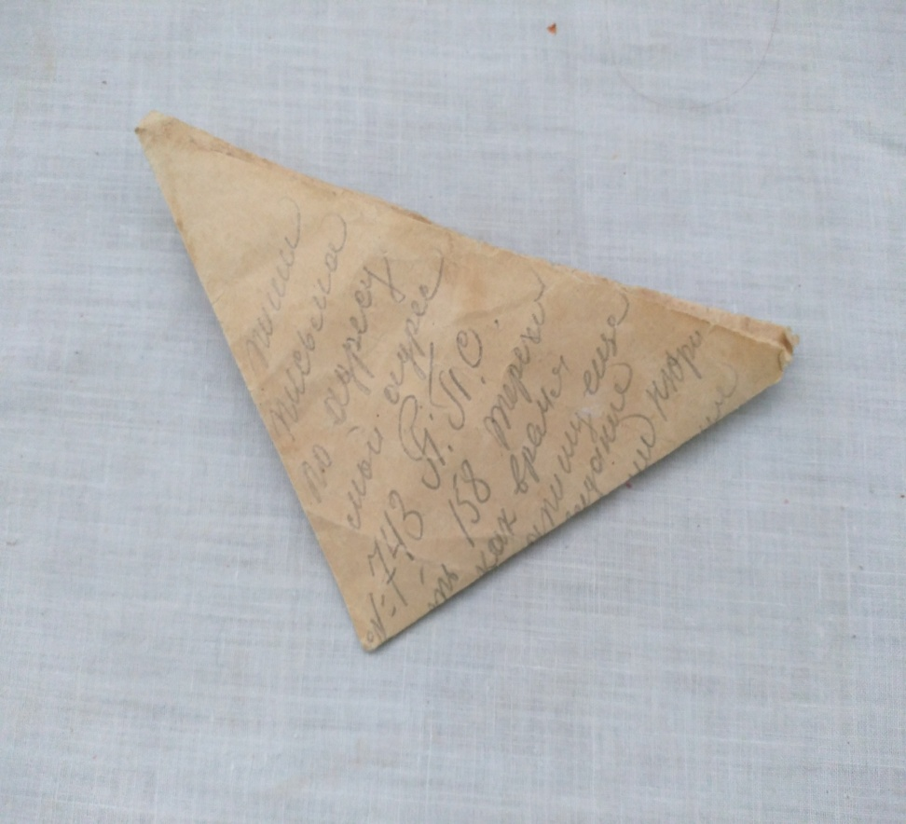
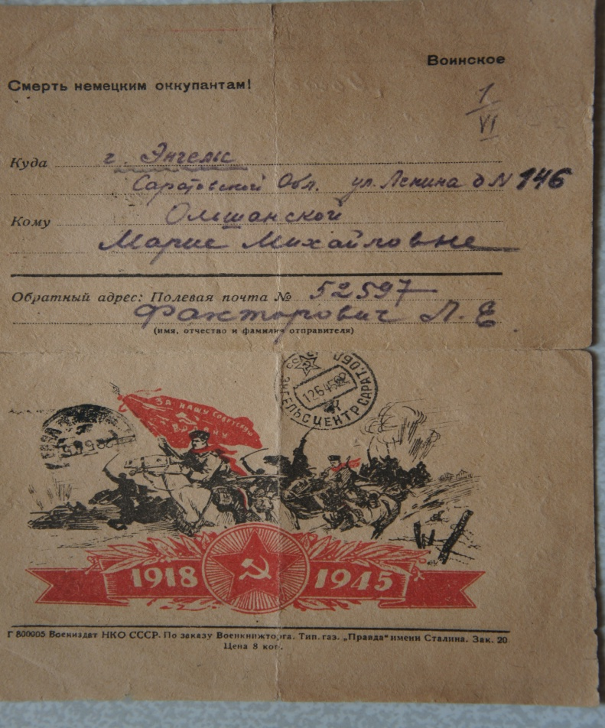
В экспозиции, посвященной Великой Отечественной войне, выставлены подлинные артефакты: фронтовые письма и фотографии
Знаменитое письмо-треугольник, передано в музей директором ДЮЦ Людмилой Широковой из семейного архива.
Открытое письмо с фронта в г.Энгельс, жене, написано уже после Победы. Передано в музей (для изготовления копии) педагогом ДЮЦ Юлией Матюхиной из семейного архива.

Slide 16
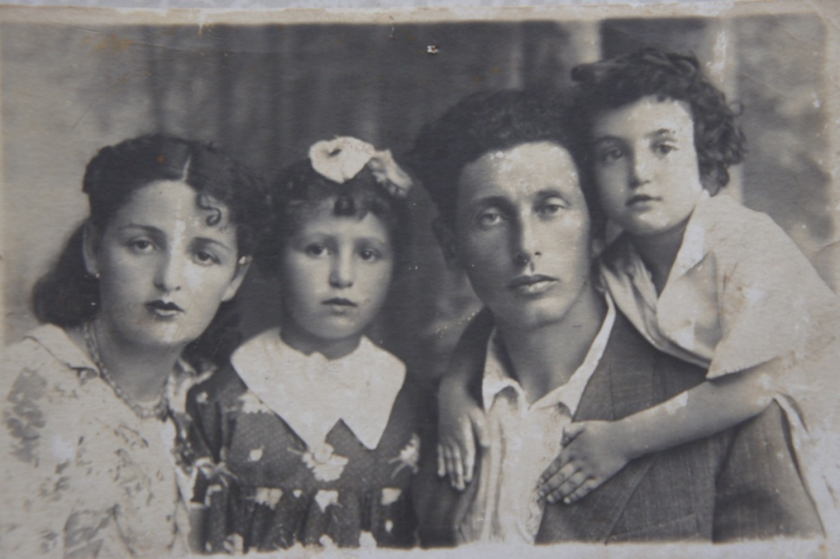
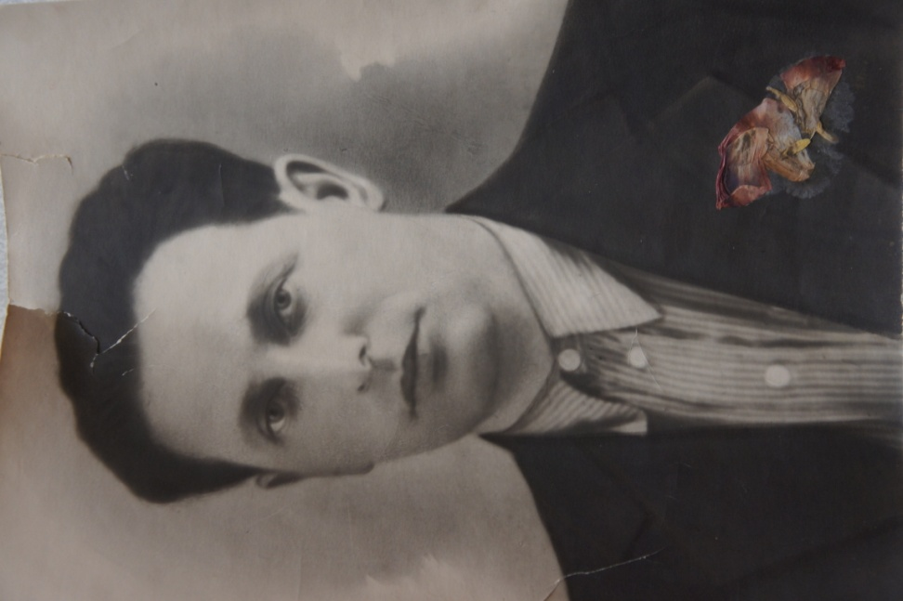

«Мы помним»
Фото сделано в Феодосии 25 июня 1941 г. Семья Рубиновых провожает отца и мужа на фронт.
Послевоенное фото. Сделано в августе 1945 г., после возвращения Михаила Рубинова с фронта, уже в Саратов, куда была эвакуирована семья. Рубинов прошел всю войну, дошел до Берлина и вернулся к семье и детям после долгого лечения в госпитале. С этой фотографией правнуки героя выходят на шествие Бессмертного полка 9 мая.

Slide 17
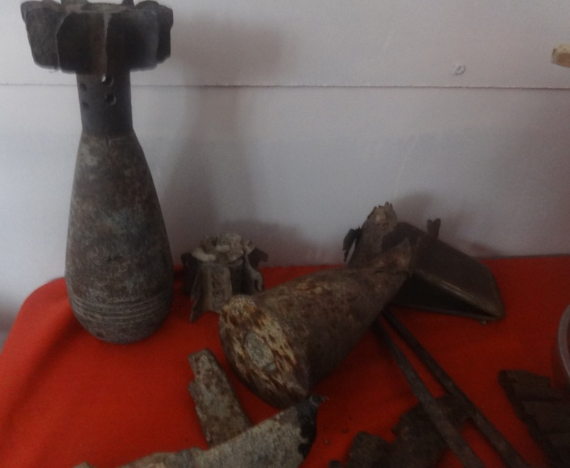
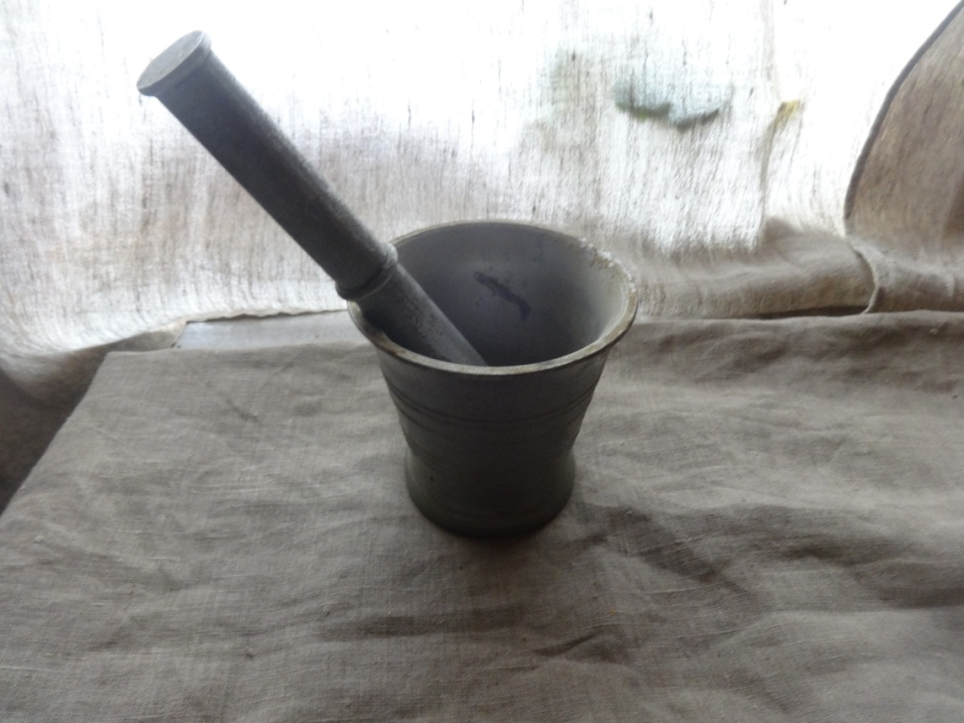
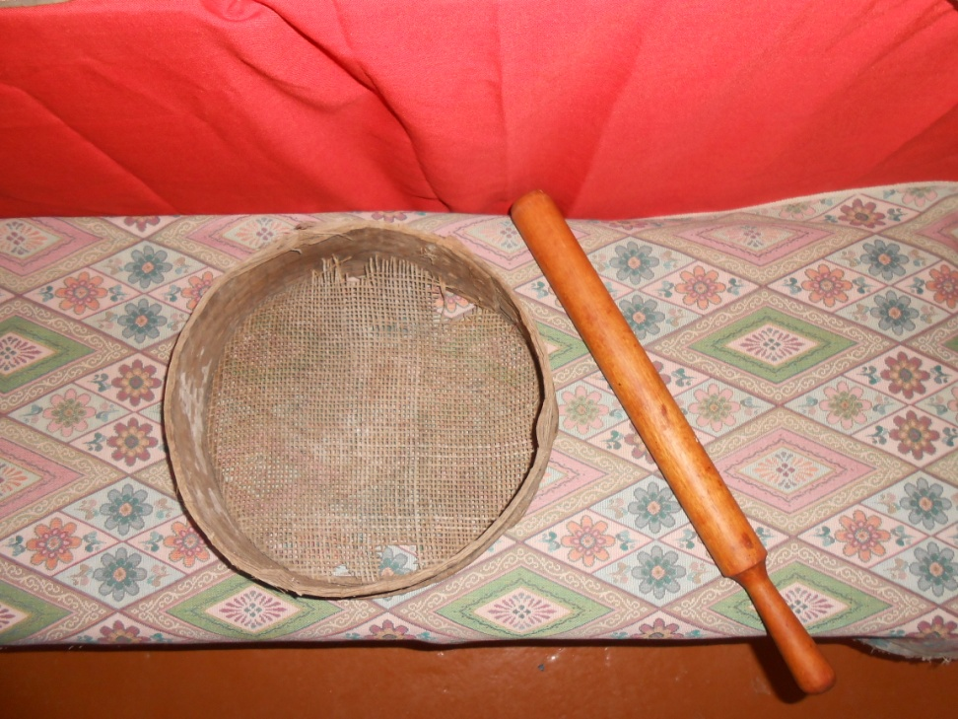
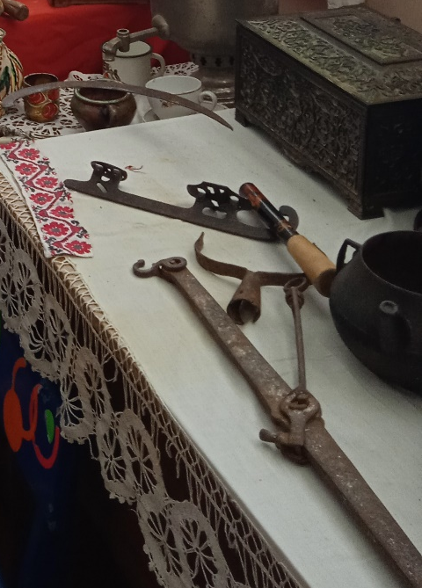
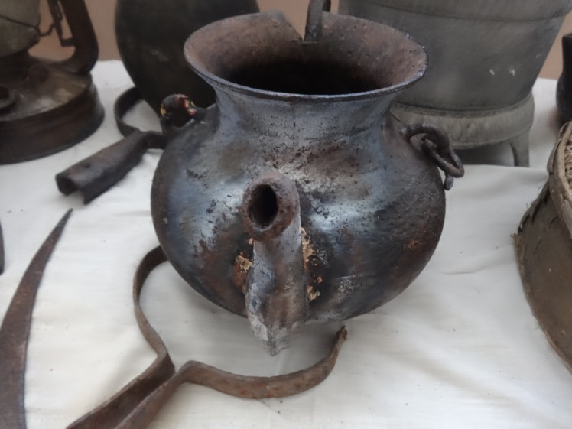
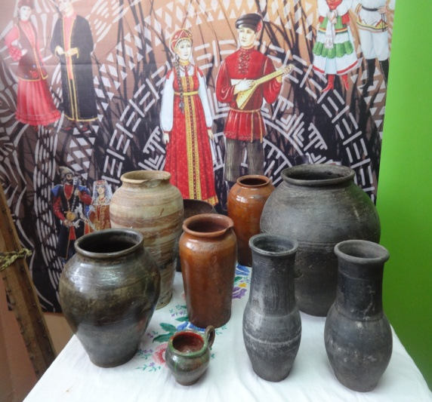
Оцифровка охватила более 50% всех экспонатов музея: при переходе на дистанционное обучение в 2018 году педагогами Еленой Кудашкиной и Юлией Матюхиной при помощи активистов-юнармейцев было отснято большинство экспонатов основного фонда. Этому способствовало размещение на специальном сайте ДЮЦ цикла онлайн-экскурсий «История одного экспоната» (всего было подготовлено 12 легенд). Для участия в конкурсах разных уровней, в том числе в грантовских проектах «Старший брат Санкт-Петербурга» и «С миру по нитке» отснимались винтажные новогодние игрушки, одежда, предметы быта и археологии, старинная вышивка, предметы военного времени, фронтовые письма и фотографии, целые разделы экспозиции. На сайт и в социальных сетях размещались видеоролики с виртуальными экскурсиями: «Новые экспонаты музея «Петровский патриот», «Глиняная посуда», «Как жили древние люди», «Народы Петровского края».
На базе музея регулярно проходят Муниципальные творческие онлайн-конкурсы краеведческой тематики, материалы которых размещаются в социальных сетях и на сайте ДЮЦ.

Slide 18
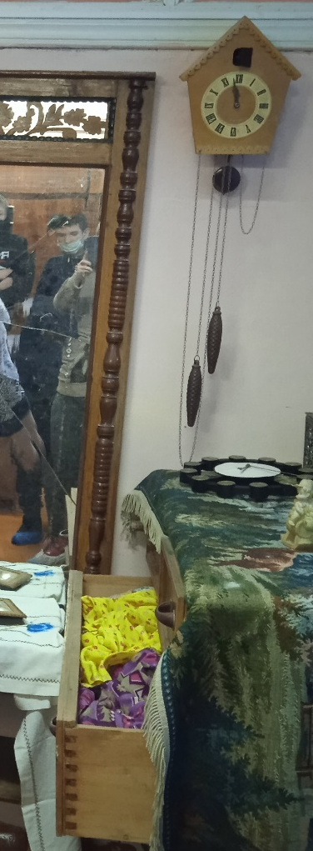
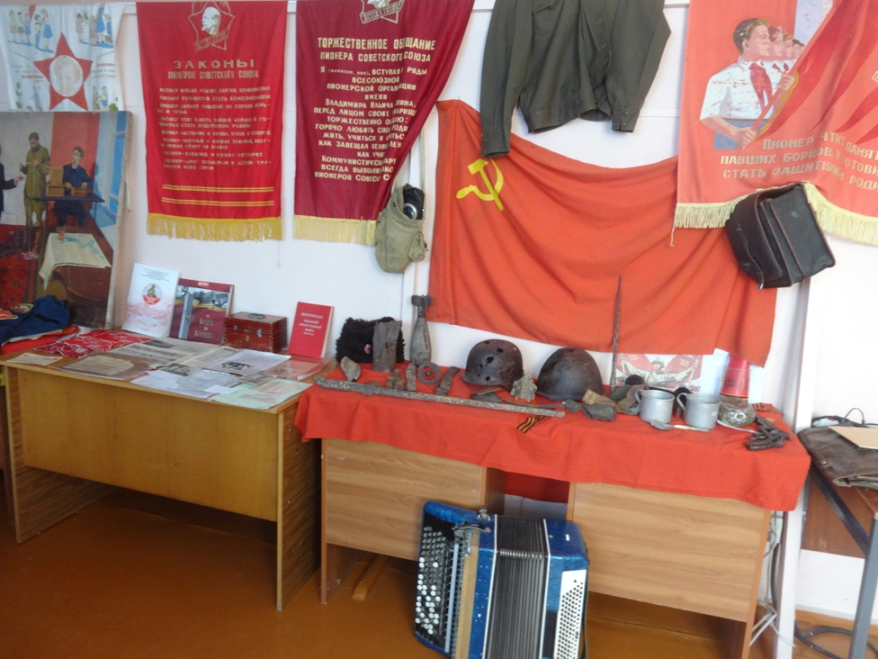
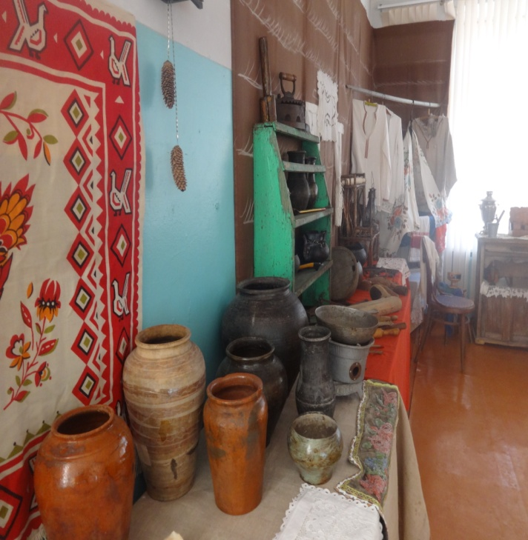





Фрагменты экспозиции

Slide 19

С марта 2022 года фотографируются и выкладываются на сайт ДЮЦ абсолютно все новые поступления, количество которых за последние полгода превысило 100 предметов, а также фотографии экскурсий и театрализованных мероприятий, в которых используются экспонаты экспозиции. В планах – продолжение оцифровки и подготовка новых виртуальных экскурсий и видеороликов под девизом музея:

Slide 20


Стенд СВО

Slide 21



Этапы оцифровки:
1. Сентябрь – декабрь 2022 года - Раздел археологии (всего предметов основного фонда – 94, из них оцифровано 9).
2. Сентябрь – декабрь 2022 года - этнография (всего предметов – 387, из них оцифровано 210).
3.Январь-февраль 2023 года - артефакты периода Великой Отечественной войны (из 32 предметов оцифровано 29, включая новые поступления).
4.Февраль 2023 года - винтажная одежда, бытовые предметы, мебель (на сегодняшний день оцифровано около 60% всех экспонатов).
5.Март 2023 года - предметы, раскрывающие историю комсомольского, пионерского и октябрятского движений (оцифровка только начата).
6.Март-апрель 2023 года - детские и новогодние игрушки, школьные принадлежности (уже оцифровано более 75%).
7.Май 2023 года - книги, открытки, фотоальбомы, вязанье и вышивка второй половины XX столетия (оцифровка только начнется).
8.Постоянно – экспонаты для продолжения цикла виртуальных экскурсий и новые поступления.
9.Фото для подготовки афиш музея и грантовских проектов.

